Slide 1


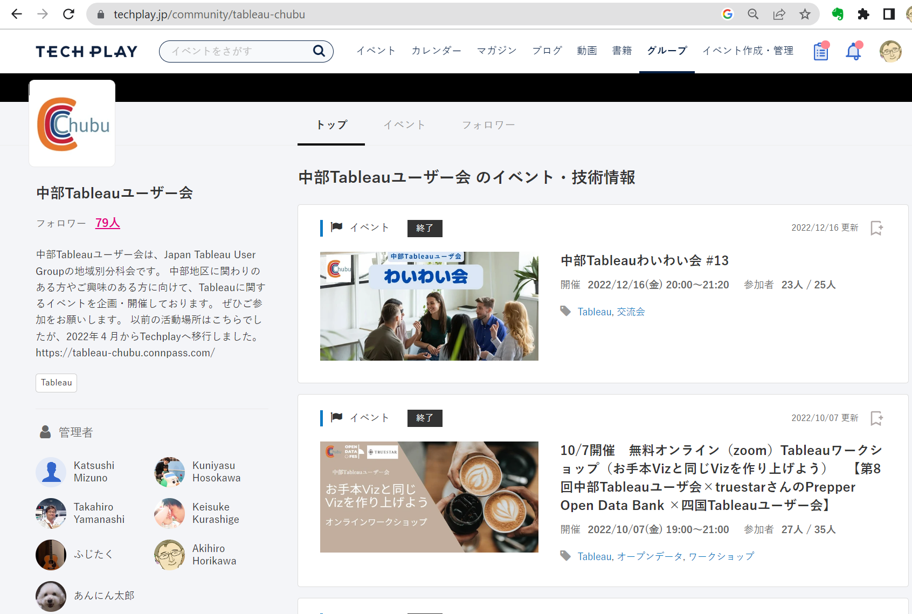
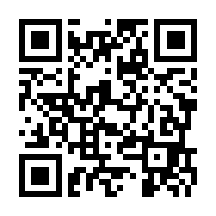
中部Tableauユーザー会
BIツール の地域ユーザー会です。
中部地区に関わりのある方やご興味のある方に向けて、
Tableauに関するイベントを企画・開催しております。
本会 ・・・ １～２回／年
わいわい会 ・・・ 隔月（オンライン・オフライン交互開催）
ご参加は TECK PLAY から！！
https://techplay.jp/community/tableau-chubu

